Slide 1


CÍNA
Zuzana Miková 430075

Slide 2

Welcome

Slide 3
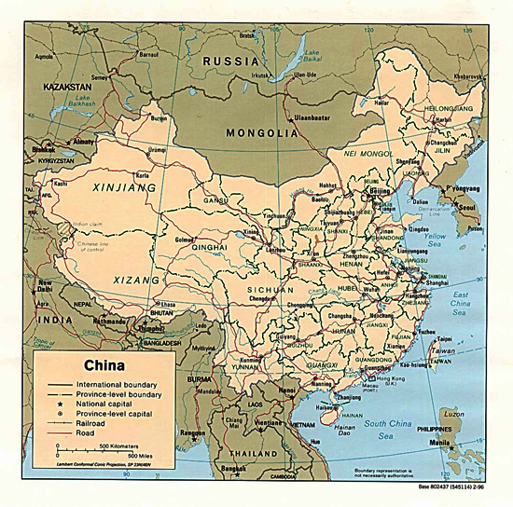
Základní informace
Oficiální název: Čínská lidová republika
Hlavní město: Peking
Rozloha: 9 596 960 km²
Počet obyvatel: 1 313 973 713 (2007)‏
Měna: Čínský jüan (CNY)‏
Státní zřízení: republika se systémem jedné politické strany a jednokomorovým parlamentem.
  Totalitní režim.
  Komunistická strana Číny.
Čtyři pilíře politického systému:
  Musíme zachovat cestu socialismu.
  Musíme zachovat demokratickou diktaturu lidu.
  Musíme zachovat vedoucí úlohu komunistické strany.
  Musíme zachovat marxismus-leninismus a Mao Ce-tungovo myšlení jako vůdčí ideu strany a státu.

Slide 4
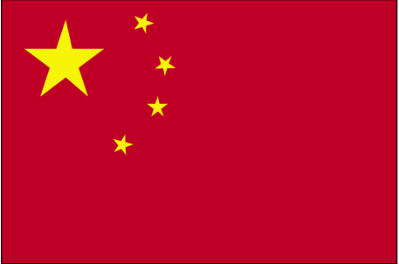
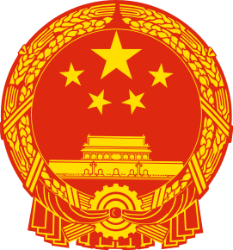
Symboly Cíny
Vlajka má Tradiční čínské barvy:
velká hvězda – symbol jednoty lidu a společný program (Komunistická strana),
čtyři hvězdičky - čínský lid- čtyři sociální skupiny (dělníci, rolníci, malá buržoazie a vlastenecký kapitalismus),
zavedena roku 1949 (Ceng Lien-sung)‏.
Státní znak:
kruhový tvar, v jeho středu je zlatá Tchien-an-men (Brána nebeského klidu), ozařovaná pěti zlatými hvězdami – symbolizuje nepoddajný duch čínského lidu v jeho boji s imperialismem a feudalismem,
kruh ozubeného kola zdobí po obvodu zlaté obilné klasy a konce dvou splývajících rudých stuh – symbol dělnické třídy a rolnictva,
dvě základní barvy zlatá a rudá – výraz naděje a štěstí.

Slide 5
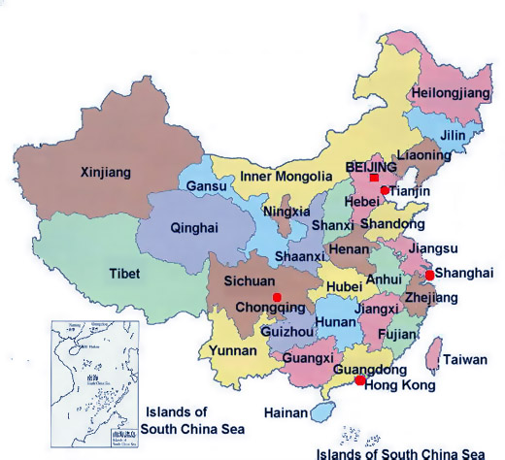
Provincie Cíny
Skládá se z:
22 provincií,
5 autonomních oblastí,
4 spravovaných oblastí,
2 zvláštní správní oblasti,
plus Tchaj-wan (?).

Slide 6
Cína 20. století v datech
1911 čínská revoluce, svržena mandžuská dynastie
1912 založen Kuomintang (Čínská národní strana)‏
1918 Kuomintang se ujímá prozatimní vlády v Číně
1921 založena Komunistická strana Číny
1925 do čela Kuomintangu se dostává Čankajšek
1934/1935 Dlouhý pochod čínských komunistů
1937 Čínsko-japonská válka
1945 Mao Ce-tung se dostává do čela Komunistické strany Číny
Čínská občanská válka
1. října 1949 vyhlášena Čínská lidová republika
1950/1951 čínský vpád do Tibetu – sjednocení území
„Velký skok“ 1958-61 - umírá 20 milionů lidí – hladomor
1962 Krátký konflikt s Indií kvůli sporné himálajské hranici.
1966 počátek kulturní revoluce v Číně (1966-1976), proti čtyřem přežitkům – „starému myšlení, kultuře, obyčejům a návykům“
1966 - 1967 Rudé gardy

Slide 7
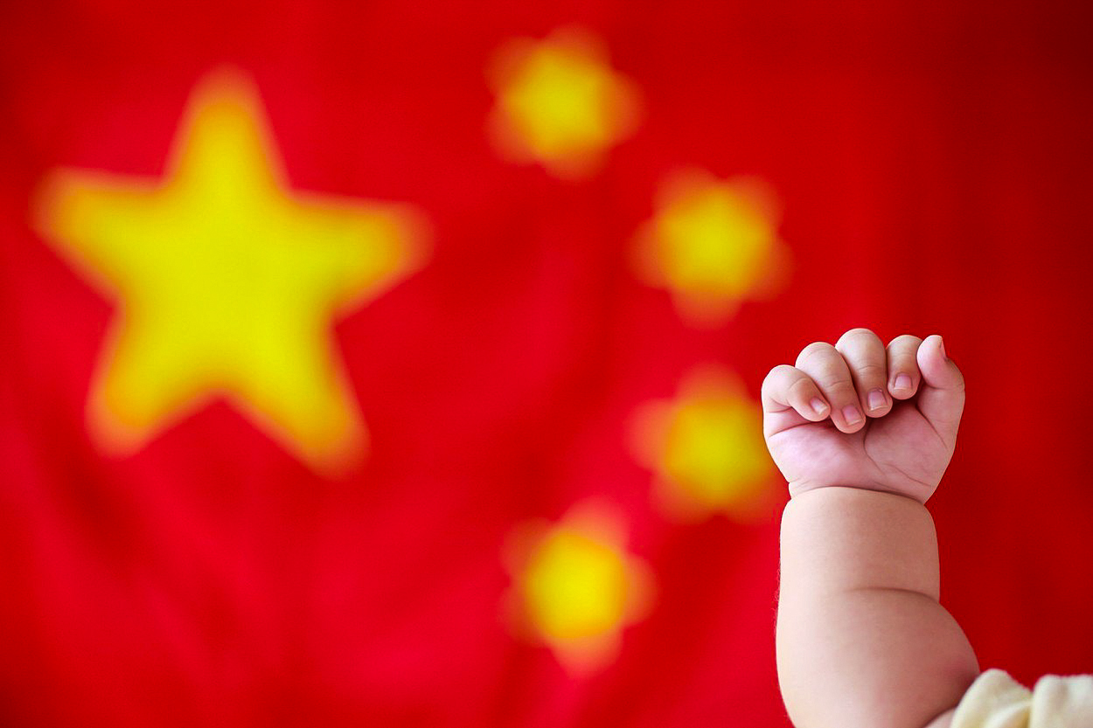
1971 duben - stolní tenisté USA přijati na vládní úrovni v ČLR- pingpongová diplomacie
červenec - Henry Kissinger - zplnomocněnec vlády USA
1975 boj o nástupnictví
1976 umírá Mao Ce-tung, (Čankajšek umírá 1975)
1978 vítězí Teng Siao-pching
1979 Navázány diplomatické vztahy s USA.
Vláda zavádí politiku jednoho dítěte ve snaze omezit populační růst (2015 – dvě děti).
1989 Protesty na Náměstí klidu (studenti),
1991 Čínsko-sovětskou hraniční smlouvu,
1992 přechod k tržnímu hospodářství
Rusko a Čína podepisují prohlášení obnovující přátelské vztahy (stále udržují dobé vztahy).
1997 k Číně připojen Hong Kong (podmínka: jeden stát, ale dva systémy)
internetová cenzura (2 mil. hlídačů).
1999 k Číně připojeno Macao

Slide 8

2001 vstup Číny do WTO
vyhrává konání LOH pro rok 2008
2003 Čína a Hongkong jsou zasaženy virem Sars
vesmírná mise Shenzhou 5
2005 protijaponská demonstrace
Čína a Rusko pořádají první společná vojenská cvičení
2006 dokončena hráz Tři soutěsky
2007 Šéf čínské agentury pro potraviny a léky je popraven za přijímání úplatků. Skandály s potravinami a drogami vyvolaly mezinárodní obavy o bezpečnost čínského vývozu.
čínští otroci
2008 skandál s mlékem
XXIX. LOH, Peking
2010 Expo 2010 Šhanghaj (Lepší město, lepší život)
Google se vzdal
2011 Wukanské protesty (o ornou půdu)
Čína formálně předstihla Japonsko a stala se druhou největší ekonomikou na světě
2012 Další protijaponské demonstrace – ostrov Senkaku/Diayo

Slide 9
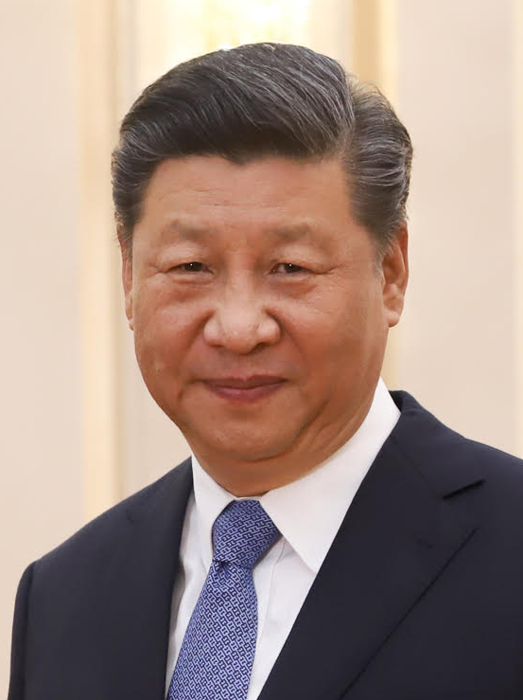
2012 boj o útes Scarborough Shoal – Jihočínské moře
Bo Xilai skandál
2013 Xi Jinping přebírá funkci prezidenta
2015 vláda ruší politiku jednoho dítěte (problém stárnutí populace)
2017 byl opět zvolen
2018 čínský parlament schválil změnu ústavy
Čína uvaluje 25% daň na 106 druhů zboží z USA
demonstrace v Hongkongu
2019 Covid-19, provincie Hubei
2020 Po celém světě se šíří ohnisko koronaviru Covid-19
Čína se vyjádřil k volbám v USA:
  "We respect the choice of the American people. We extend congratulations to Mr Biden and Ms Harris.„
  Skupina 15 zemí z asijsko-pacifického regionu zahrnující Čínu, Japonsko, Jižní Koreu a Austrálii dne 15.11. podepsala největší dohodu o volném obchodu na světě.

Slide 10
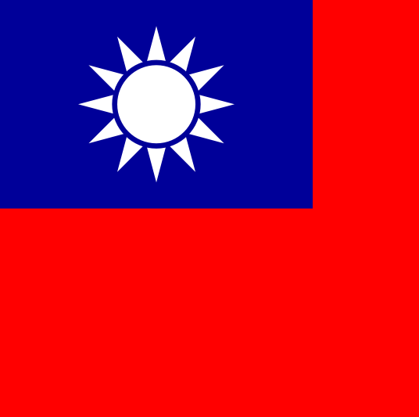
Tchaj-wan
Oficiální jméno tohoto státního útvaru je Čínská republika
Nezávislost na kontinentu si dochoval až dodnes
Pouze Vatikánem uznán jako samostatný stát
USA pouze do 1979
Není členem OSN, ani WHO
Výrok předsedy Senátu ČR Miloše Vystrčila
„Dovolte mi tedy nyní, abych i já vyslovil osobně svoji podporu Tchaj-wanu a nejvyšší hodnotě svobody, abych skončil své vystoupení tady u vás v Legislativním dvoře, tady u vás na Tchaj-wanu, možná skromnějším, ale stejně důrazným prohlášením: Jsem Tchajwanec. Wo shi Taiwan ren.“

Slide 11
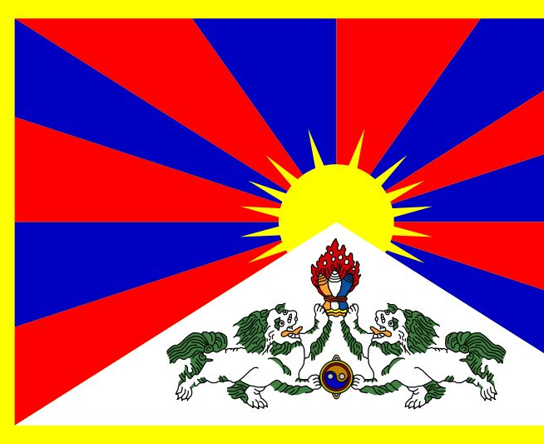
Tibet
provincie Čínské lidové republiky
Střídání mongolské a čínské nadvlády
1913 si vyhlásil Tibet nezávislost, avšak bez souhlasu Číny
Někdy spojován s územím Bhútánu
2009 protest proti čínské politice vůči Tibeťanům – sebeupalování
2012 uvězněni v provincii
2016 ničení klášterů
2018 globální podpora Tibetu
Tibetský dalajláma žije v exilu v Dharamsale v indickém státě Himáčalpradéš.

Slide 12

Hongkong
zvláštní administrativní zóna Čínské lidové republiky
toto území má vysoký stupeň autonomie, Peking zodpovídá za mezinárodní politiku a ozbrojené síly
součástí Čínského území se stal po podepsání Čínsko-britského společného prohlášení – 19. 12. 1984
1. 7.1997 – Hongkong – zvláštní administrativní zóna ČLR
Čína se na padesát let zavázala nezasahovat do tamního kapitalistického systému a životního stylu

Slide 13

Macao
bývalá portugalská kolonie
Čínská lidová republika usilovala o obnovení své suverenity nad Macaem
od roku 1999 zvláštní administrativní oblast Čínské lidové republiky
stejně jako v Hongkongu zde Čína dodržuje následující principy:
„jedna země, dva systémy“
„správa Macaa obyvateli Macaa“
„vysoký stupeň autonomie“

Slide 14
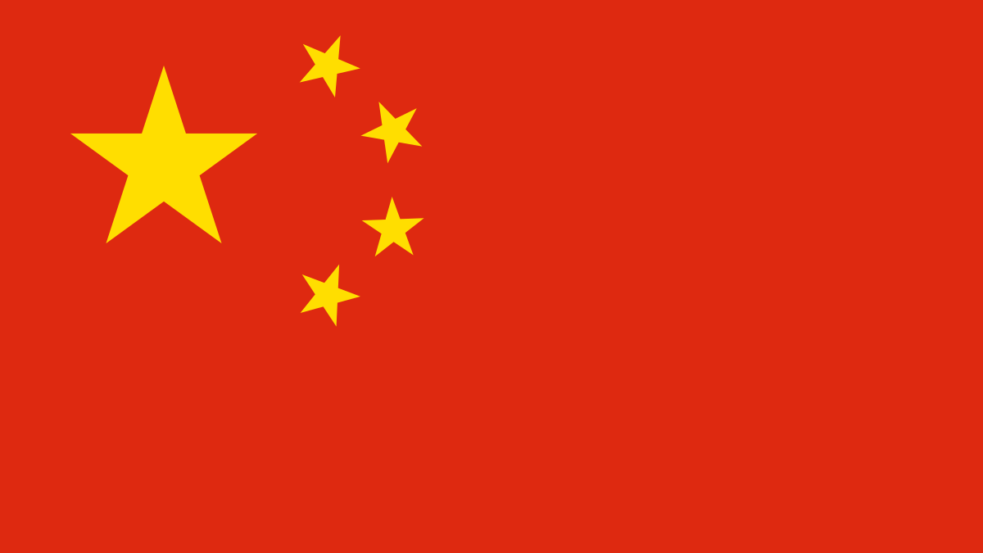

Dekuji za pozornost

Slide 15
https://www.pbs.org/story-china/timeline/#/*/beijing-olympics
https://www.pbs.org/education/blog/9-auspicious-dates-that-shaped-chinas-history
https://www.chipublib.org/timeline-of-chinas-modern-history/
https://www.bbc.com/news/world-asia-pacific-13017882
https://en.wikipedia.org/wiki/Timeline_of_Chinese_history
https://ct24.ceskatelevize.cz/domaci/3173841-jsem-tchaj-wanec-vystrcil-dostal-medaili-za-parlamentni-diplomacii
https://www.idnes.cz/zpravy/zahranicni/pracovali-jsme-18-hodin-a-dostavali-elektricke-soky-rekl-cinsky-otrok.A100531_194311_zahranicni_stf
https://zahranicni.ihned.cz/c1-39179160-v-cine-popravili-dva-lidi-zodpovedne-za-lonsky-skandal-se-zavadnym-mlekem
https://www.ceskenoviny.cz/zpravy/asijsko-pacificke-zeme-uzavrely-nejvetsi-dohodu-o-volnem-obchodu/1958627

